Slide 1
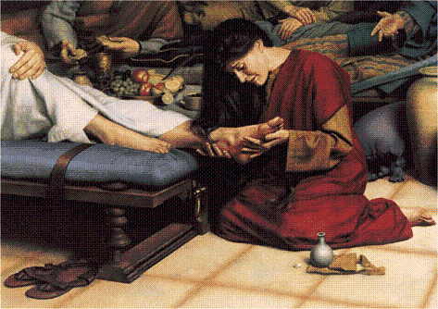
在基督裏的真饒恕
20240218
。

Slide 2
以弗所書‬4:25-32 和合本
25 所以，你們要棄絕謊言，各人與鄰舍說實話，因為我們是互相為肢體。 26 生氣卻不要犯罪；不可含怒到日落， 27 也不可給魔鬼留地步。 28 從前偷竊的，不要再偷；總要勞力，親手做正經事，就可有餘分給那缺少的人。 29 污穢的言語一句不可出口，只要隨事說造就人的好話，叫聽見的人得益處。

Slide 3
30 不要叫 神的聖靈擔憂；你們原是受了他的印記，等候得贖的日子來到。 31 一切苦毒、惱恨、忿怒、嚷鬧、譭謗，並一切的惡毒（或作“陰毒”），都當從你們中間除掉； 32 並要以恩慈相待，存憐憫的心，彼此饒恕，正如 神在基督裡饒恕了你們一樣。

Slide 4
新年的一句祝賀:
剝落舊痂，循此新生，不敗來日，不落於塵。

Slide 5
一 看來是新舊人交替的吩咐…
A 建立一種新的人生態度(v.25)。
藉著被塑造說明自己開展的新人生。
B 建立一種新的生活觀念(v.28)。
因為新人生活並不是單為自己而活。

Slide 6
一 看起來是新舊人交替的吩咐
C 建立貢獻社群的角色(v.29)。
藉此幫助別人。
D 建立新造之人的品格(v.32)。
在生活言行中更像基督。

Slide 7
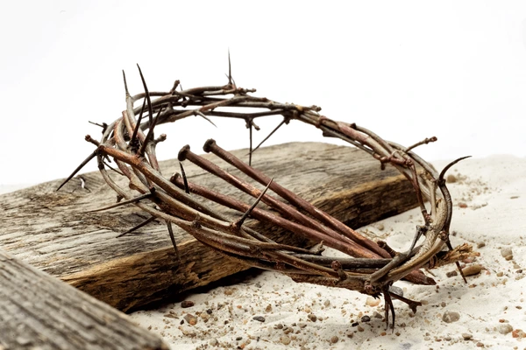
到底聖經的吩咐中哪一個更為重要？

Slide 8
二 其實更為重要的就是:
不要叫聖靈擔憂 (v.30)。
除去一切的惡毒(v.31)。
正如基督的一樣( v.32)。

Slide 9
二 其實更為重要的就是:
跟隨基督以至更像基督。
(Stepping into Christlikeness)
從接受吩咐而成為與神同行的神國兒女。
( Walking with God in obedience)

Slide 10
三 聚焦在饒恕別人這吩咐上
4:24並且穿上新人，這新人是照著神的形象造的有真理的仁義和聖潔。
=
4:32並且以恩慈的心，存憐憫的心，彼此饒恕，正如神在基督裏饒恕你們一樣。

Slide 11
如何在基督裏饒恕別人?
A 舊人的常態
若有人惹怒你的時候，你會作出怎樣的反應呢？
進行報復（立時或精心計畫的行動）
…不可生氣犯罪(v.26)。
與他對齊（找出機會說出自己的立場，展示實力）
…不可給魔鬼留地步(v27)。
刻意逃避（不如小人計較）

Slide 12
若是規避…
不管如何，隱藏的情緒和不安必然會帶來自殺性的毀滅。
… 一切苦毒(v.31)。

Slide 13
B 後果
個人方面:
無法處理負面情緒所帶來的干擾。
不能如實的表露自己的感受，最終以虛假待人，破壞教會共同體的健康元素。
逃避應有的責任感而失去了建造教會的機會。
負面情緒所帶來的心靈創傷，最終成為了苦毒。苦毒的杯最後成為了心靈中毒的原因。

Slide 14
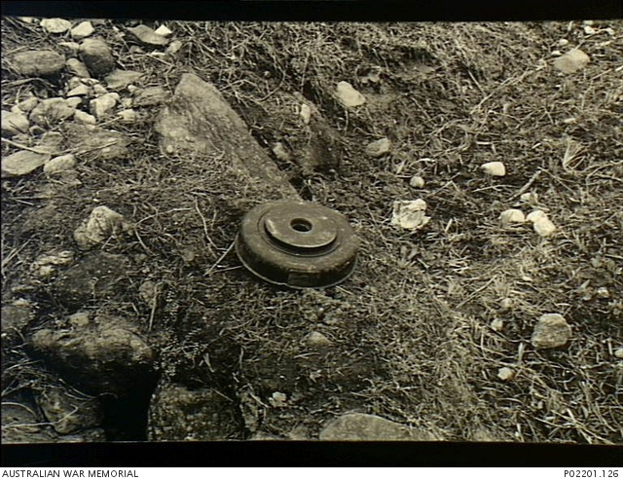
B 後果
國度方面(更為重要的影響)
這是仇敵的在戰場中擺設的地雷。
我們沒法真正的跟隨耶穌的教訓，讓聖靈擔憂。

Slide 15
什麼叫聖靈擔憂呢？
與聖經的吩咐相反或矛盾的心態和行動。
因為自己的取向而阻止了建造健康教會。
不聆聽上帝的吩咐
不再敏銳於上帝的感動。

Slide 16
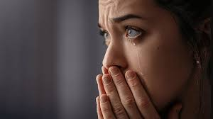
最終的表現
不喜歡就不參加教會生活/奉獻。
別人言語的傷害就放棄使用恩賜。
以不同的藉口推遲不參與教會國度性的禱告，不以父家的事為念。

Slide 17
最終的表現
遵守了教訓卻沒有活出基督的樣式。
宣誓效忠與愛國不一定是相同的。
遵守聖經和愛神不一定是相同的。
聖經權威學者(Alistair Begg ):「敬拜聖經和敬拜神是有差別的。」

Slide 18
B 新人的改變
學習真正饒恕的過程:
1 脫落:不再以負面情緒餵養苦毒的心。
2 剝落:刻意的去除。
3 除瘀: 需要時間，每天警醒聖靈的提示，調整自己的情緒，重新估量環境，每天活出新造的人。
4 培育:恩慈相待，憐憫的心，彼此饒恕。

Slide 19
清理內心的創傷才會帶來整體的健康

Slide 20
尼尔森.曼德拉总统/Mandela
南非共和国的尼尔森.曼德拉总统，大约26年
的时间，被关在一个孤岛上。他被当作最严重的政治犯，六个月才能探望一次，也只允许写一封信。只因为他是黑人，被分离主义的白人所厌恶，受了无比的痛苦，而关进监狱。他被关在单人房的第四天，他母亲过世，第二年，他的大儿子也出车祸死亡，他却不能参加葬礼。他的妻子和女儿，不明究理的从家里被赶出来，二女儿得了忧郁症。

Slide 21
尼尔森.曼德拉总统
他被關的第十四年，大女兒生了孩子，來探望他。在那之前，女兒曾寫信，請父親給孩子取名。父親就塞給女兒一個便條。女兒很小心地打開便條，忍不住一股擁上來的情緒，就哭了出來。在便條上，他給女兒取的名字是“Azwie”，就是希望。父親在這樣的絕望中，
竟然給孫女取名叫“希望”。

Slide 22
尼尔森.曼德拉总统
他堅持到底不拋棄，終於從監獄出來，成為南非共和國的總統。到這個時候，他就可以拔出刀來，報復那些害自己一生坐牢的仇人。大家也都這麼想。可是他第一件做的事，就是讓當時的大主教，作委員長，組織“真相與和解委員會(TRC)”強調饒恕與和解，開創饒恕與和解的社會。他的這份心，叫人很感動。
雖然他很長時間，被關在監獄，卻能停止南非冤冤相報的惡迴圈，努力開創一個饒恕、和解、和平的國家。

Slide 23
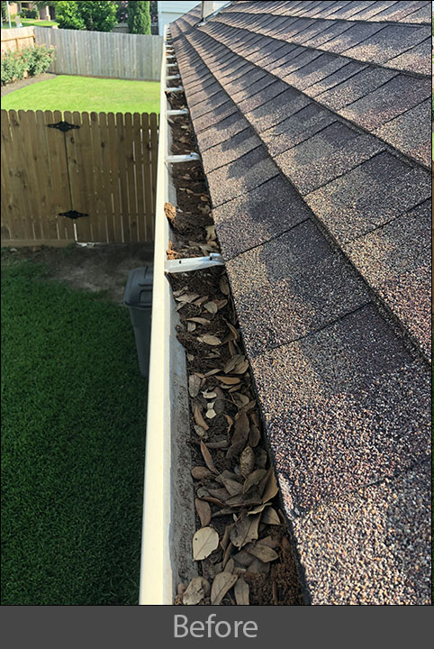
處理屋頂排水系統的啟示:

Slide 24
我個人靈修的格言
「每天清理內心的垃圾」

Slide 25
21天更新自己的決心
「一切苦毒、惱恨、忿怒、嚷鬧、譭謗，並一切的惡毒」

Slide 26
上帝願意住在聖潔的子民中
一個聖潔的追求
一個宣佈的禱告

Slide 27
旧人与新人的交替和基督的生命
100
世界的影响。
75
耶稣基督的降临和得胜
50
旧人的生活
25
0

Slide 28
真正的饒恕表現是:
你對這個人的情緒或感受開始有所變化，
你開始為這個人的福祉產生了關懷和禱告。
你看耶穌如何憐憫祝福別人，如今你也願意甘心的跟隨

